Slide 1
Programação Funcional com Groovy

Slide 2
O que vamos ver?
Parte I – A Linguagem Groovy
Bases da linguagem
Instalação
Classes
Operadores
Closure
Groovy JDK enhancements

Slide 3
O que vamos ver?
Parte II – Programação Funcional
O que é? Por quê?
Imutabilidade
Métodos funcionais em Groovy
Métodos head() e tail()
Recursividade, TCO e trampoline()
memoize()
E o Java 8?

Slide 4
Parte I A Linguagem Groovy

Slide 5
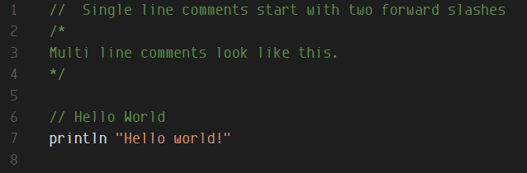
Hello world!
https://learnxinyminutes.com/docs/groovy/

Slide 6
Instalação
Instalar Java SDK 8 – http://www.oracle.com/technetwork/java/javase/downloads/jdk8-downloads-2133151.html
Instalar o Cygwin (somente Windows) – https://www.cygwin.com/
Instalar SDKMAN! – http://sdkman.io/
Instalar Groovy – $ sdk install groovy
groovyConsole

Slide 7
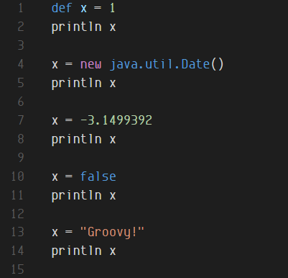
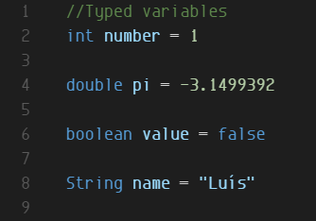
Variáveis

Slide 8
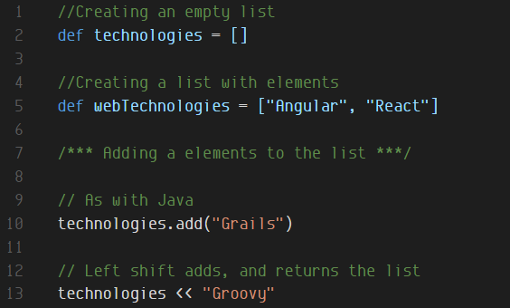
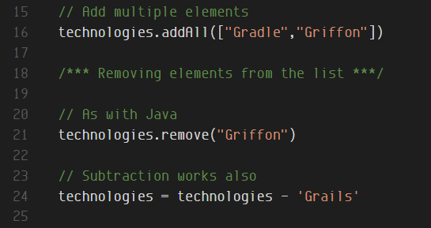
Listas

Slide 9
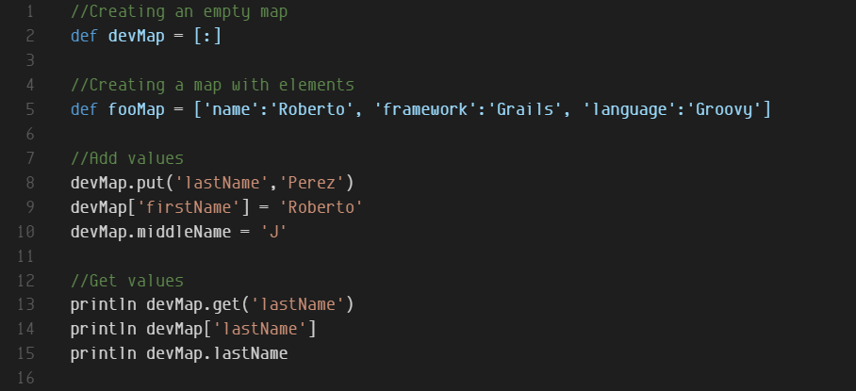
Mapas

Slide 10
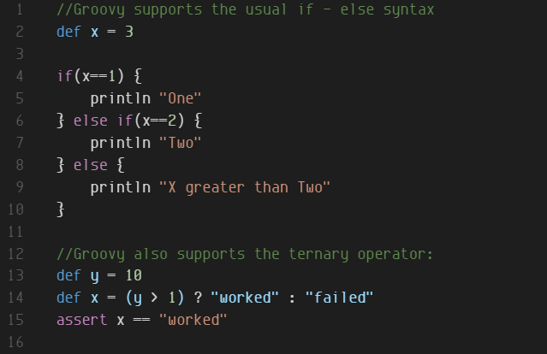
Condicional

Slide 11
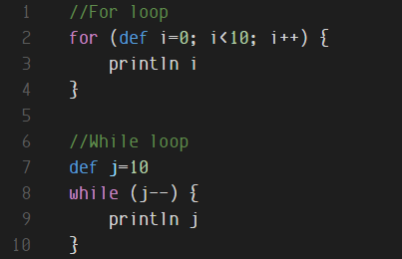
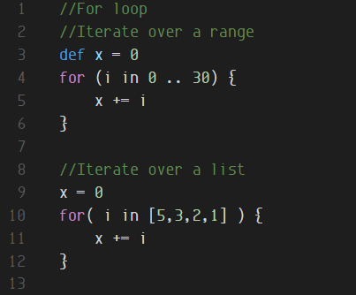
Repetição

Slide 12
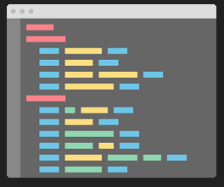

Slide 13
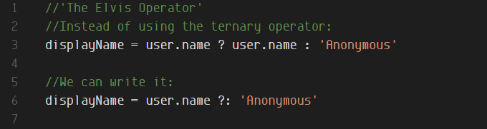
Operadores – Elvis operator ?:

Slide 14
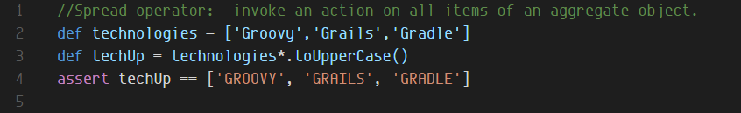
Operadores – Spread operator *.

Slide 15
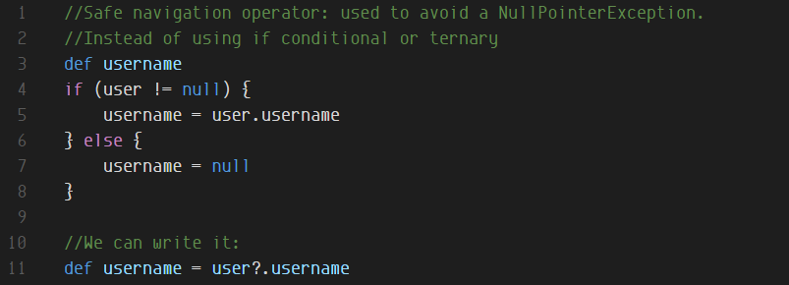
Operadores – Safe navigation operator ?.

Slide 17
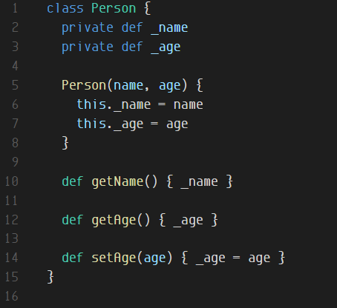
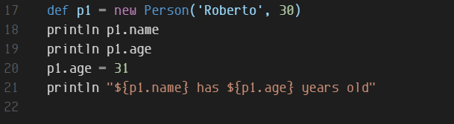
Classes
Notes:
Sem return

Slide 18
Observações
Ponto e vírgula
Uso opcional. Porém, as vezes é necessário para evitar ambiguidade.
Comparando objetos – equals (==)
Em Java, a comparação de objetos (como strings) deve ser feito sempre através de uma chamada ao método equals
Em Groovy, o comparador == chama automaticamente o método equals

Slide 19
Closures
Funções de primeira classe
Podem ser tratadas como valores
Variável, parâmetro, retorno
Funções de ordem superior
Quando uma função pode retornar outra função

Slide 20
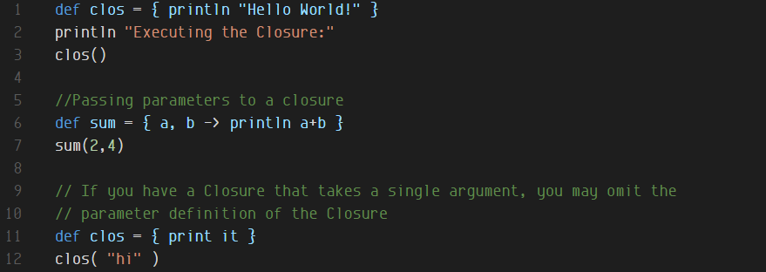
Closures

Slide 21
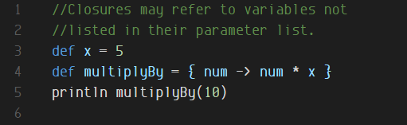
Closures
O que define uma closure é a capacidade de utilizar variáveis do escopo onde foi definida

Slide 22
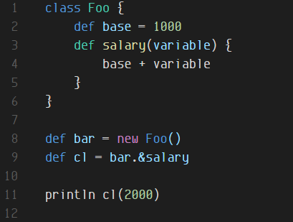
Transformando Métodos em Closures

Slide 23
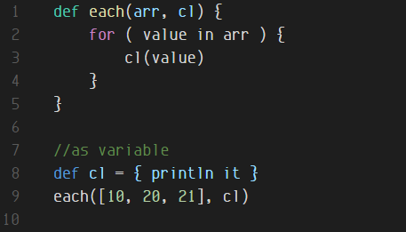
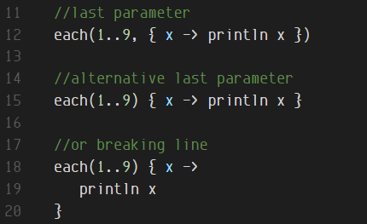
Closure como parâmetro

Slide 24
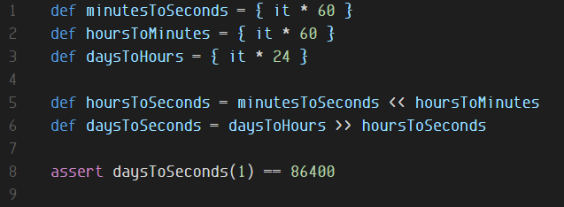
Composição de Closures

Slide 25
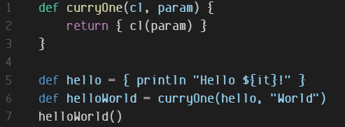
Currying
Recebe uma função com um número determinado de parâmetros e a retorna com um ou mais parâmetros fixados, criando uma nova função.

Slide 26
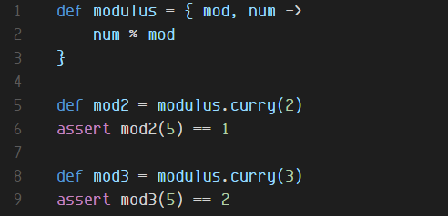
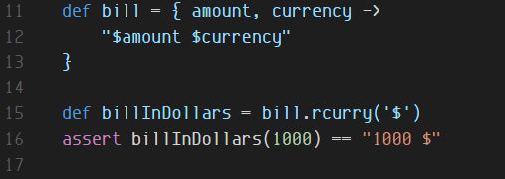
Currying

Slide 27
Groovy JDK enhancements
A API do Groovy é um superset da API do Java
É possível utilizar no Groovy qualquer classe da API do Java
As classes Java, além dos métodos originais, possuem diversas melhorias
http://docs.groovy-lang.org/latest/html/groovy-jdk/

Slide 28
Parte II Programação Funcional

Slide 29
O que é?
“Functional” is more a way of thinking than a tool set.
Neal Ford

Slide 30
O que é?
Evitar estados mutáveis
Livre de funções com efeitos colaterais
Transparência refêncial
Funções de primeira classe
Funções de ordem superior
Lambdas e Closures
Resolução Lazy
Recursão

Slide 31
Por quê?
Thread safe por padrão
Facilita o paralelismo e a clusterização
Código testável
Modularização e composição
Qualidade de código
Abstração

Slide 32
Groovy funcional?
O Groovy é uma linguagem imperativa, porém podemos aplicar com ela os princípios funcionais.

Slide 33
Imutabilidade
Simples
Objetos imutáveis podem estar exatamente um estado: o estado no qual foi criado.
Sempre consistente
Menos propenso a erros e mais seguro
Objetos imutáveis podem ser compartilhados livremente
Liberdade para cache
Automaticamente thread-safe

Slide 34
Antes de continuar...
Data uma lista como parâmetro, programar funções que:
filtre a lista e retorne os elementos maior do que 10
retorne outra lista com os valores multiplicados por 2
some todos os valores da lista

Slide 35
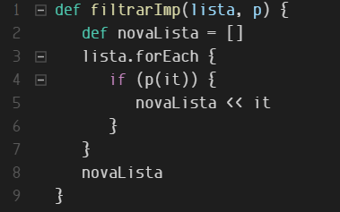
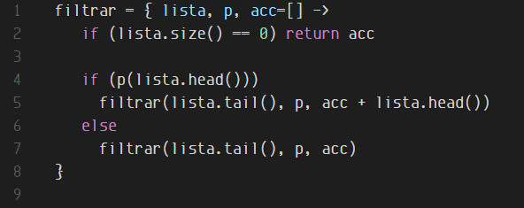
Filtrar – Recursividade, head() e tail()

Slide 36
Métodos Funcionais
Os métodos functionais de coleções
findAll (filter)
collect (map)
inject (fold)
any
every
sort
min
sum

Slide 37
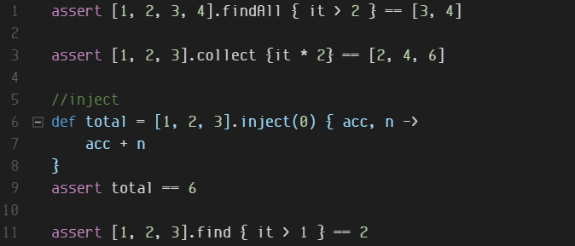
Métodos Funcionais

Slide 39
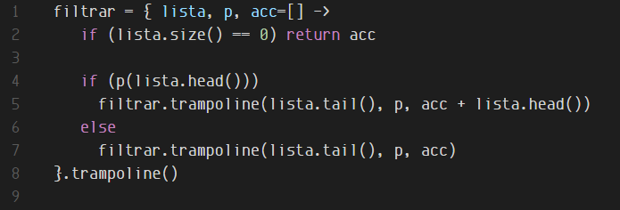
TCO – Tail Call Optimization

Slide 40
Imperativo x Declarativo
Imperativo: como atingir o objetivo
Nas linguagens imperativas, precisamos criar variáveis de controle, repetições com contadores etc..., para fazer uma determinada tarefa
Declarativo: o que queremos atingir
Nas linguagens declarativas, os comandos descrevem a tarefa que queremos fazer

Slide 41
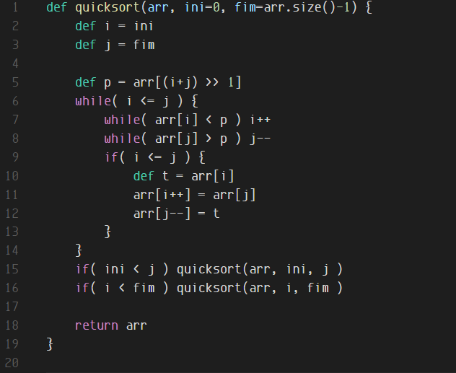
QuickSort – Imperativo

Slide 42
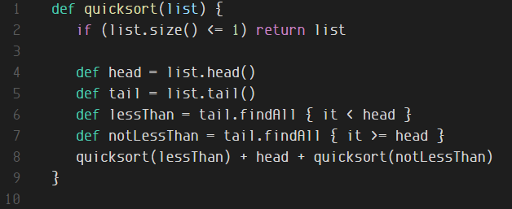
QuickSort – Declarativo

Slide 43
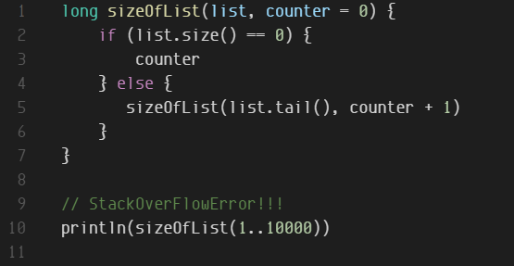
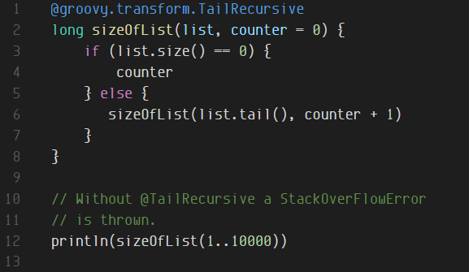
TCO – @TailRecursive

Slide 44
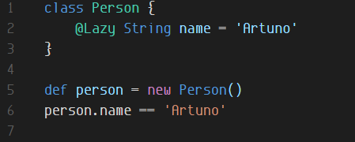
Resolução Lazy

Slide 45
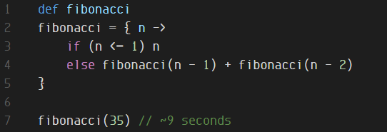
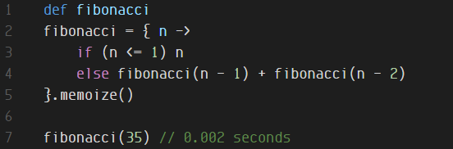
Memoization
Transparência referencial
Notes:
Transparência referêncial

Slide 46
Java 8?

